Slide 1
复习巩固
1、碳元素在自然界中的存在形式：
在无机环境中：
主要以CO_{2 、} 碳酸盐
在生物群落中：
主要以含碳有机物
2、碳进入生物体的途径：
主要是绿色植物的光合作用
3、碳在生物群落内部的传递渠道：
食物链（网）
4、碳进入大气的途径：
①动植物的呼吸作用
②分解者的分解作用
③化石燃料的燃烧

Slide 2
5、能量流动和物质循环的关系比较
 | 能量流动 | 物质循环
过程
特点
联系
沿食物链（网）单向流动
单向流动，
逐级递减
在无机环境与生物群落之间反复循环
反复循环 全球性
是生态系统主要功能，同时进行，相互依存，不可分割
1、能量流动的过程离不开物质的合成与分解；
2、物质是能量沿食物链流动的载体；
3、能量是物质在生态系统中往复循环的动力。
Notes:
2
好词好句www.haociju.com

Slide 3
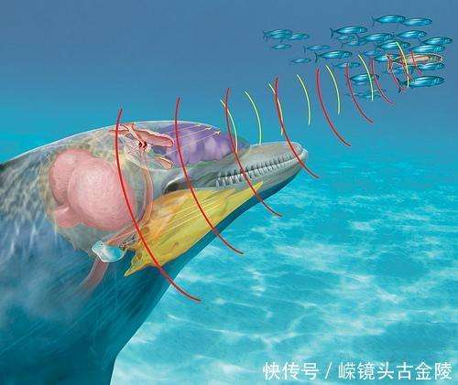
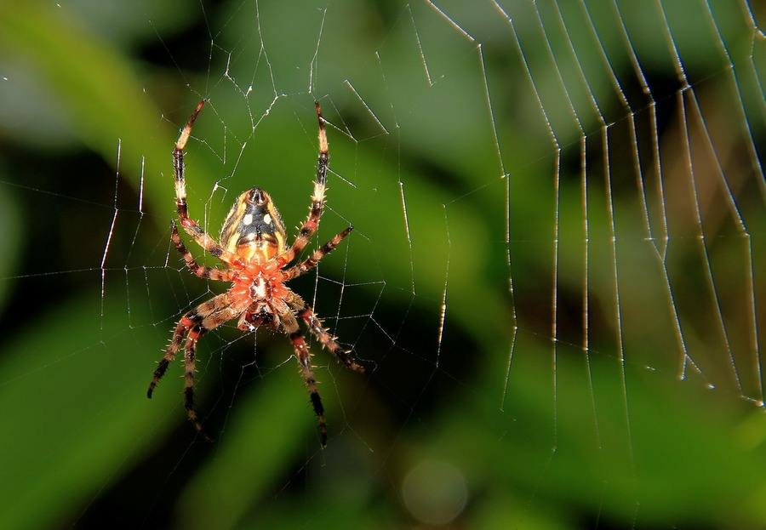
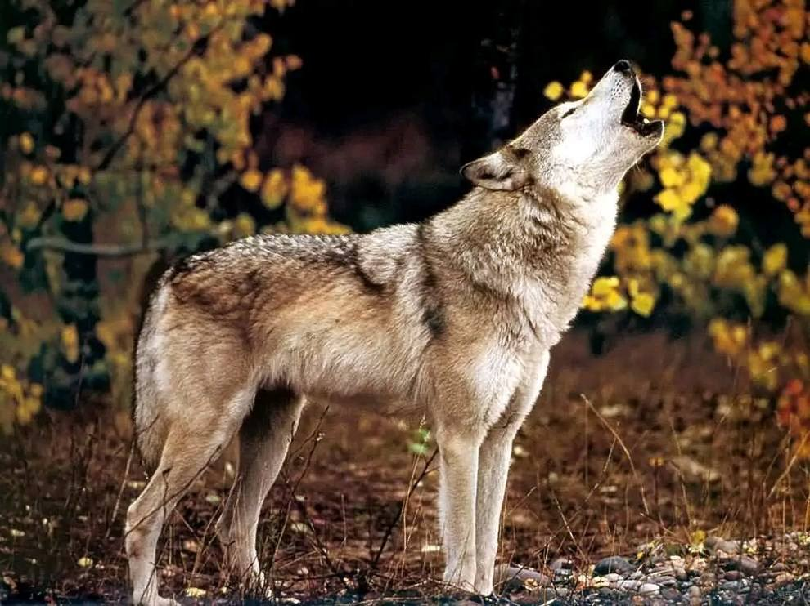
第3章第4节
生态系统的信息传递

Slide 4
什么是信息？
一般将可以传播的消息、情报、指令、数据与信号等称作信息.
信息传递的过程(一般有三个基本环节)
信源
（信息产生部位）
信道
（信息传输媒介）
信息受体
（信息接收的生物或部位）
如动物的眼、鼻、耳、皮肤，植物的叶、芽以及细胞中的特殊物质（如光敏色素）等
生物或
非生物环境
空气、水
及其他介质
生态系统中的生物种群之间，以及它们内部都有信息的产生与交换，能够形成信息传递，即信息流（information flow）。
特别注意：
生态系统的信息传递，不包括细胞内及细胞之间的信息传递。

Slide 5
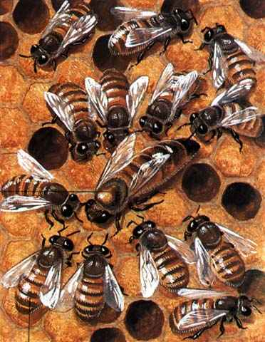
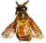
问题探讨
1967年，荷兰一位生物学家在研究蜜蜂时，发现蜜蜂在找到蜜源后，可以通过跳圆圈舞或摆尾舞向同伴传递蜜源情况：圆圈舞表明蜜源较近，大约在距蜂箱百米以内；摆尾舞的意思是，蜜源在百米之外的远处，究竟距离多远与摆尾的速度有关。
讨论：
1.“100 m以内”，对我们来说这几个字的含义就是信息。同样的信息，蜜蜂怎样传递的？
2.你还能举出生物间传递信息的其它例子吗？
通过跳圆圈舞
孔雀开屏、豪猪竖刺等

Slide 6
一、生态系统中信息的种类
1.物理信息
（1）概念：
自然界中的_______________________ 等,通过_________
传递的信息,称为物理信息。
光、声、温度、湿度、磁场
物理过程
（2）感受部位：
① 动物的眼、耳、皮肤等
② 植物的叶、芽及细胞中的特殊物质（光敏色素等）
非生物环境或生物（个体或群体）
（3）来源：____________________________________
无机环境与生物，生物与生物间。
（4）范围： ________________________________

Slide 7

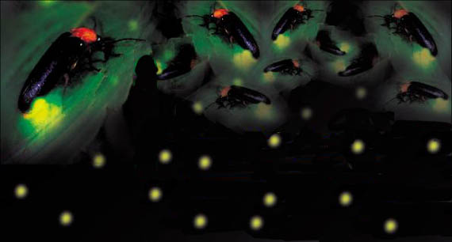
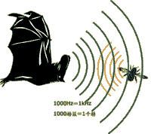
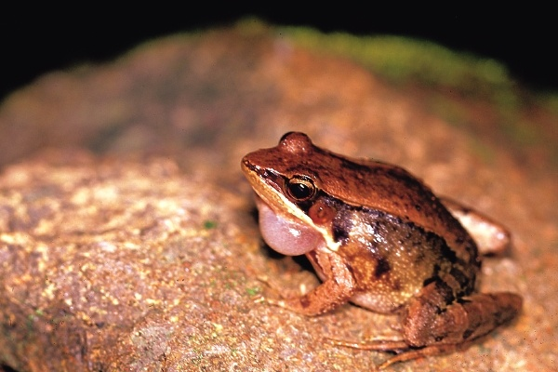

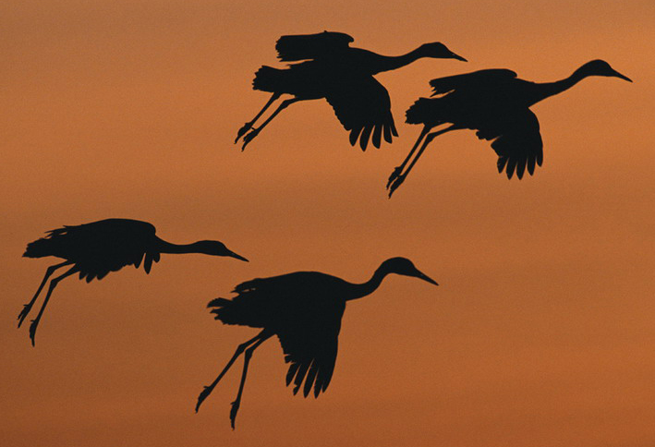
（5）举例：
蝙蝠的回声定位（超声波）
萤火虫发光（光）
种子的萌发(温度、湿度）
动物的鸣叫（声）
菊花为短日照植物（光）
鸟类迁徙中对方向的判断（磁场）

Slide 8
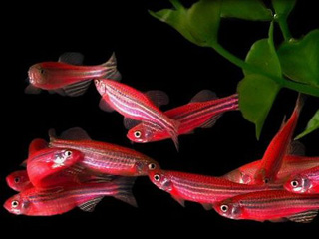
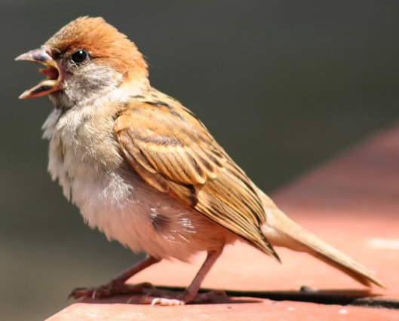
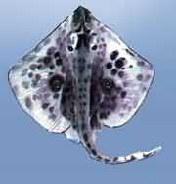
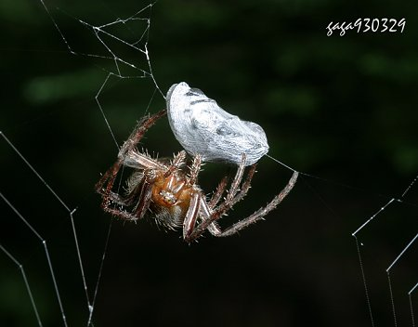
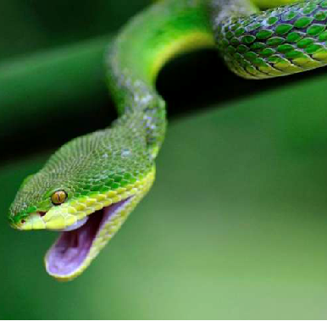
深海中会发光的鱼
鸟类的鸣叫
电鳐放电
蛛网的振动
吸收红光、远红光可逆转换的光受体（色素蛋白质），称之为光敏色素；其生理作用甚为广泛，它影响植物一生的形态建成，从种子萌发到开花、结果及衰老。
植物的生长（光敏色素）
蛇的颊窝（温度）

Slide 9
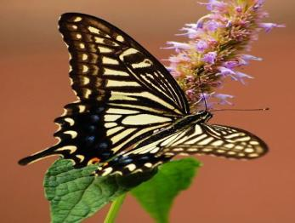
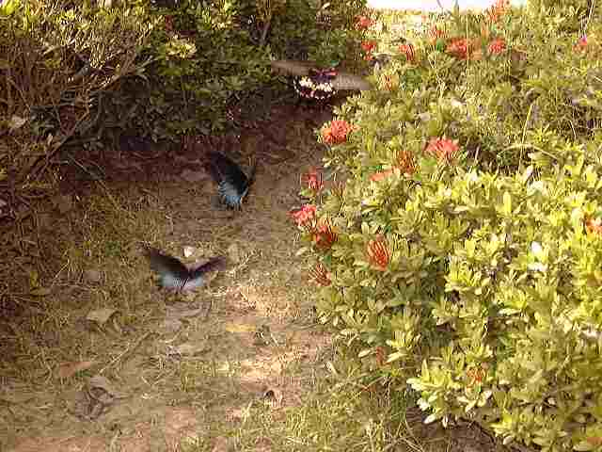
科学家的实验：
化学信息
——雌蛾和雄蛾是通过物理信息联系吗？
许多昆虫能释放性外激素
实验1：把一只雌蛾关在笼子里，吸引了大量雄蛾来交尾。
实验2：把雌蛾装进密闭透明容器后，雄蛾对雌蛾视而不见。

Slide 10
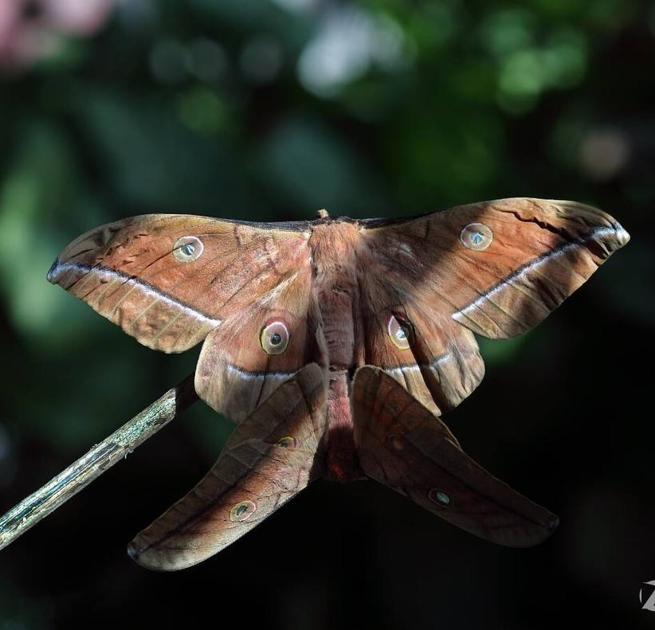
2. 化学信息
（1）概念：
在生命活动过程中，生物还产生一些可以传递信息的＿＿＿＿，称为化学信息。
化学物质
生物体的代谢产物或分泌物
（2）来源： 。
（3）举例：
生物碱
有机酸
植物的＿＿＿__、＿＿＿___等代谢产物,动物的
等。
性外激素
昆虫、鱼类以及哺乳类等生物体中都存在
能传递信息的化学物质——_______。
信息素
蛾（信息素）

Slide 11

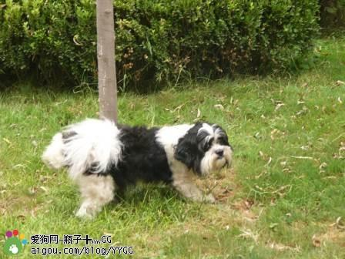
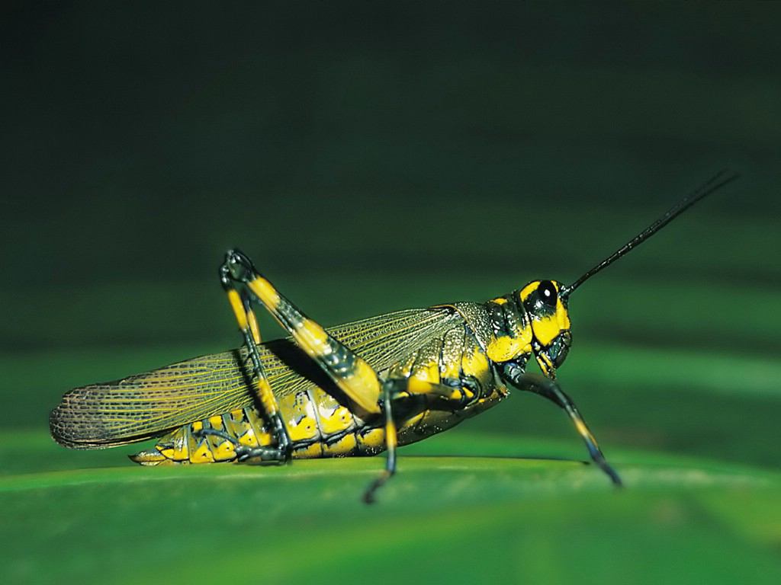
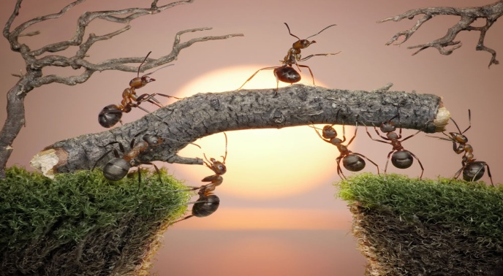
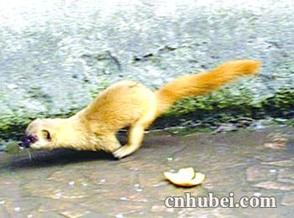
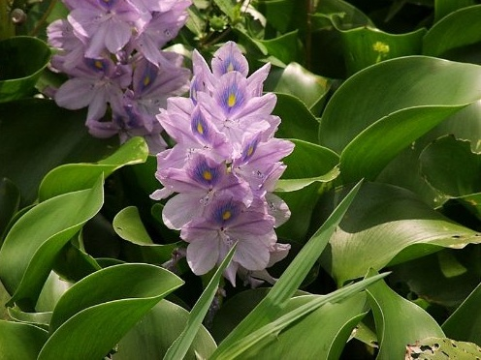
雌蝗在远处的草丛中分泌一种特殊的激素，雄蝗头上的一对触角像电视接收天线一样，能准确无误地接收到这种信号，及时飞来，喜从天降，巧结良缘。
被捕食的蚜虫立即释放报警信息素，通知同类其他个体逃避。
猫、狗肛门腺分泌物使粪便尿液等具有特殊气味，作为领地记号。
蚂蚁之所以永远不会迷路，其神奇之处就在于它沿途留下的记号——尾迹素。
黄鼠狼难以脱身时，会突然施放出一股臭液来，奇臭难闻。一个臭屁救了黄鼠狼的命。
水葫芦根部的分泌物可以明显地抑制藻类的生长。

Slide 12
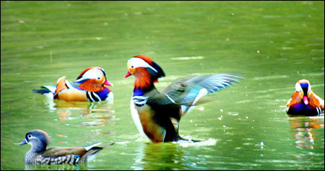
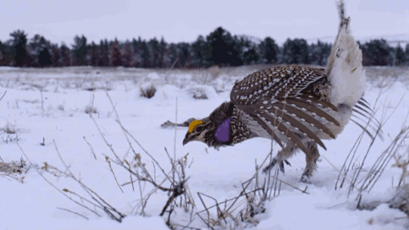
3. 行为信息
（1）概念：
特殊行为
动物的＿＿＿ ，主要指各种动作，这些动作也能够向同种或异种生物传递某种信息。
即生物的__________可以体现为行为信息。
行为特征
生物体的动作行为
（2）来源：________________。
（3）举例：
蜜蜂跳舞；雄鸟的“求偶炫耀”等
雄性鸳鸯的“求偶炫耀”
尖尾松鸡魔性求偶舞

Slide 13
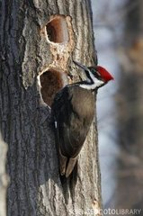
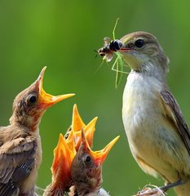
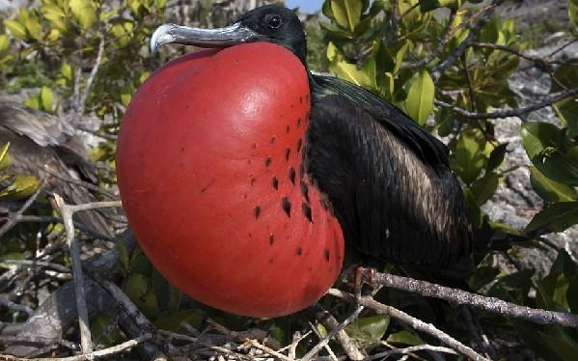
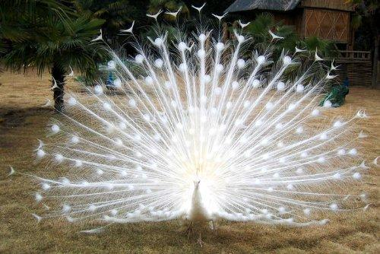
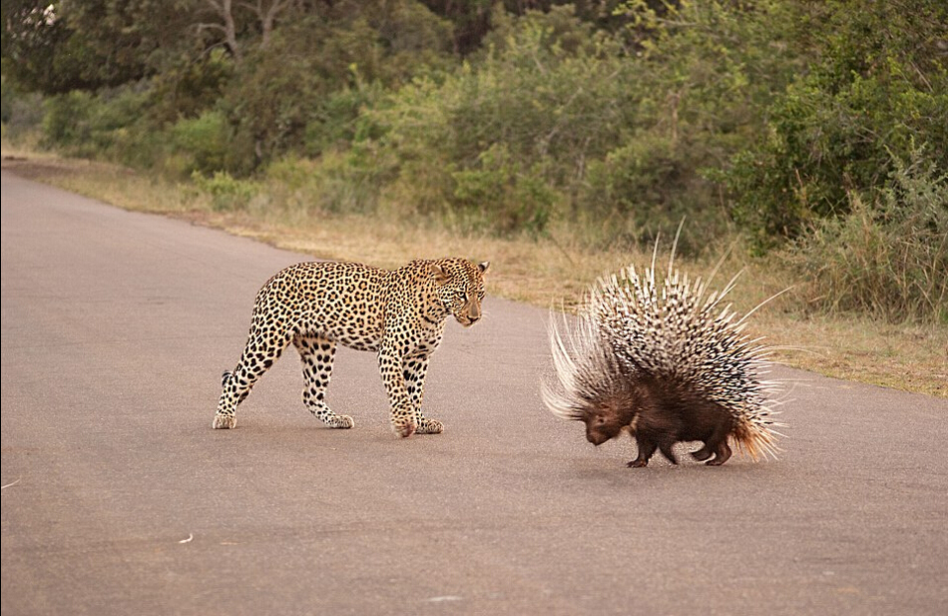
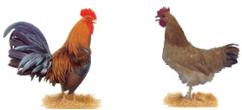
取食行为
育雏行为
吹“气球”求偶的军舰鸟
在繁殖季节，公鸡 “抖抖大红冠子花外衣”来引诱母鸡交配 。
求偶炫耀（孔雀开屏）
豪猪遭遇敌害时, 将其体刺竖直

Slide 14
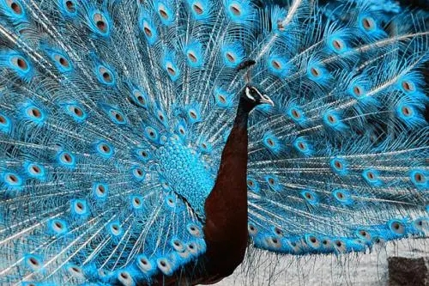
4.生态系统中信息传递的特点
(1)生物可以通过一种或者多种信息类型进行交流
例如：
开屏（行为信息）：
求偶
孔雀
鸣叫（物理信息）：
与同类交流
远处通过识别植物的绿色（物理信息）：
搜寻食物
食草动物
近处通过植物的气味（化学信息）：
辨别和摄取食物

Slide 15
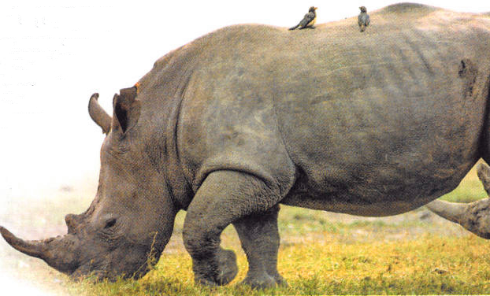
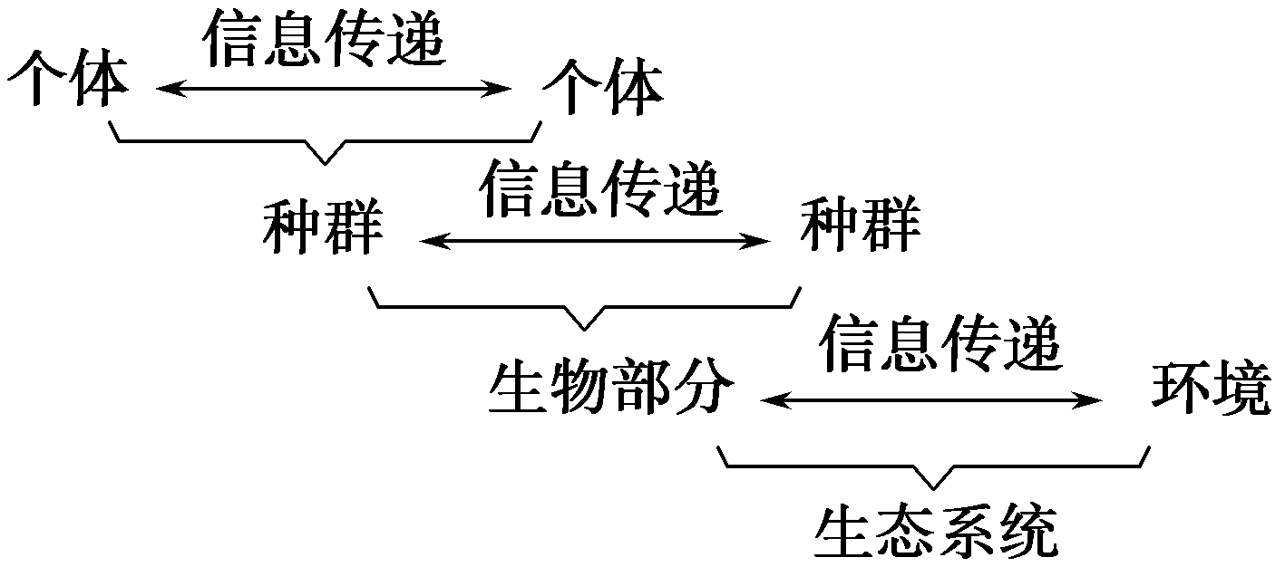
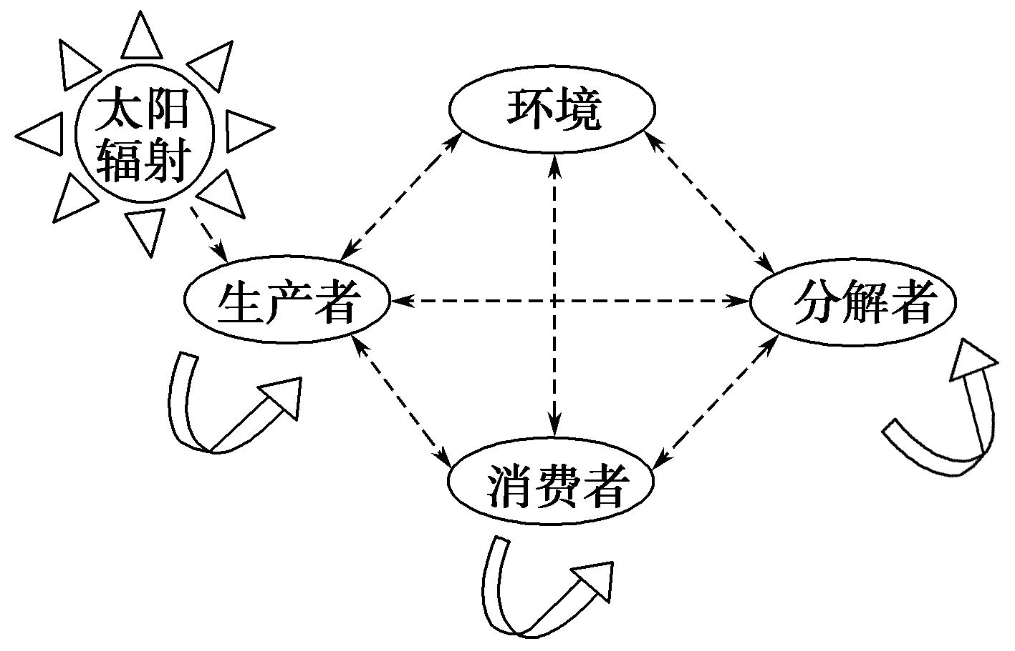
（2）生态系统中的信息传递既存在于同种生物之内，也发生在不同生物之间（以及生物与环境之间）.
例如：犀牛与牛椋liáng鸟，鸟的鸣叫与跳跃提醒犀牛附近有危险情况
（3）多数情况下，信息传递为双向的
生物
非生物环境
注：物理信息既可来自 ，也可来自 ；
化学信息和行为信息来自 。
生物

Slide 16
思考•讨论
分析发生在身边的生态系统中的信息传递
如果留心观察就会发现，身边的猫、狗等动物的生活，就离不开信息的传递，其中既有物理信息，也有化学信息与行为信息。请就每种信息各举两个例子，并说明这些信息传递的意义。
物理信息：
狗叫
1.轻快的汪汪声时,是表示心情高兴
2.汪汪声短促和强烈时,是表示戒意和警告。
3.低沉的呜鸣声是威胁的意思
猫听到鼠的活动：
做好捕猎的准备
化学信息：
猫面部的腺体在一些物体上摩擦：
标记领地
猫的肛周信息素：
向母猫发出邀请，寻找配偶。
行为信息：
摇尾巴
1.自家狗狗欢快的冲过来并摇动尾巴，表示对你的喜爱和想念
2.陌生的狗狗对你摇尾巴可能只是表示不安和害怕
尾巴蜷缩在两腿之间：
表示顺从和不安，害怕和恐惧
意义：影响动物的社会行为，完成捕食、种群繁衍等正常的生命活动

Slide 17
小结：三种信息的比较
类型 | 来源 | 传递形式 | 实例
 |  |  | 光、声、温度、湿度、磁力等
 |  |  | 植物的生物碱、有机酸等代谢废物，动物的性外激素等
 |  |  | 蜜蜂跳舞，鸟类“求偶炫耀”等；
比较
非生物环境或生物个体或群体
物理信息
物理过程
以化学物质为信息载体
化学信息
生物体
动物的行为特征
行为信息
动物
①多数情况下，信息传递为双向的；
②三种信息都可以来源于生物，其中，只有物理信息可以来源于非生物环境；
③信息传递可以发生在生物与非生物环境之间，可以发生在同种生物之间，可以发生在不同生物之间。

Slide 18
【方法技巧】生态系统信息传递类型的判断方法
(1)生态系统中信息的种类因传播途径的不同而不同。如孔雀开屏，如果是通过行为传递给对方，则属于行为信息；如果通过羽毛的颜色或声音等传递给对方，则属于物理信息。
(2)鸟类或其他动物报警，若通过声音(尖叫)则属于物理信息，若通过特殊的动作(突然飞起)则属于行为信息。
(3)涉及声音、颜色、植物形状、磁场、温度、湿度这些信号，通过动物的皮肤、耳朵、眼或植物的光敏色素、叶、芽等感觉，则判断为物理信息。
(4)若涉及化学物质的挥发性(如性外激素等)这一特点，则判断为化学信息。
Notes:
(4)若在影响视野的环境中(如密林中)，生物间多依靠“声音”这种物理形式传递信息。
(5)若在声音嘈杂的环境中(如洪水、瀑布旁)，生物多以“肢体语言”这种行为形式进行信息交流。

Slide 19
下列各项分别属于物理信息的有________________，属于化学信息的有______，属于行为信息的有_______：
1.蛛网振动 2.狼的叫声
3.生物释放红外线 4.蝙蝠回声定位
5.植物分泌的毒素 6.老马识途
7.电鳗放电 8.昆虫的性信息素
9.适宜光照下植物开花 10.蓟的刺；
11.金龟子遇敌装死 12.遇敌豪猪竖刺
13.飞蛾扑火 14.牛椋鸟跳跃提醒犀牛危险
现学现用：
1.2.3.4.7.9.10.13
5.6.8
11.12.14
思考：从以上例子来看，信息传递是单向还是双向的？
大多数是双向的

Slide 20
【旁栏思考】想一想，生态系统中信息传递与物质循环和能量流动存在哪些差异？哪些环节构成了一个完整的信息传递过程？
差异主要有以下方面：
1.物质循环和能量流动借助于食物链进行，信息传递不依赖与食物链，可在同一个物种内传递，也可在不同物种间传递，还可以在非生物环境与生物体之间传递；
2.能量流动的特点是单向流动，物质是可循环利用的，但信息传递往往是双向的，且不能循环利用；
完整的信息传递过程包括信息源、信道和信息受体。缺少其中任意一项，信息传递都不能完成。

Slide 21
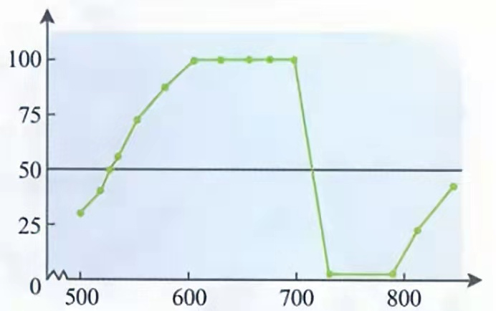
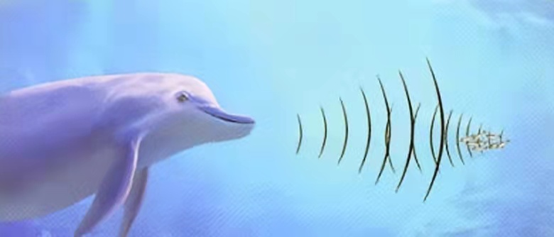
思考•讨论
生态系统中信息传递的重要性
1、海豚进行捕食、探路、定位和躲避天敌等行为几乎都依赖于超声波，他们可使用频率超过100KHz的超声波进行“回声定位”。近年来，屡有海豚出现集体自杀现象的报道，已有证据表明人类的舰船海洋开采活动，某些通信工具在海洋中产生了巨大的噪声，会直接干扰海豚的“定位系统”。
2、有些植物（如莴苣、茄、烟草）的种子必须接受某种波长的光信息，才能萌发生长。
萌发率/％
波长/nm
3、在自然界中，植物开花需要光信息刺激，当日照时间达到一定长度时，植物才能开花。许多动物都能在特定时期释放用于吸引异性的信息素，经过科学家的研究，以分离和鉴定了上千种昆虫信息素，其中大部分是用来传递性信息号的。

Slide 22

4、2001年，科学家在研究植物与植食性昆虫之间的关系时，发现了一个有趣的现象，当烟草植株受到蛾幼虫攻击后，能够产生和释放可挥发的化学物质，这些化学物质白天可以吸引蛾幼虫的天敌，寄生虫或捕食者，夜间又能驱除夜间活动的雌蛾，使他们不能在植物叶片上停留产卵。
烟草植株释放化学物质示意图

Slide 23
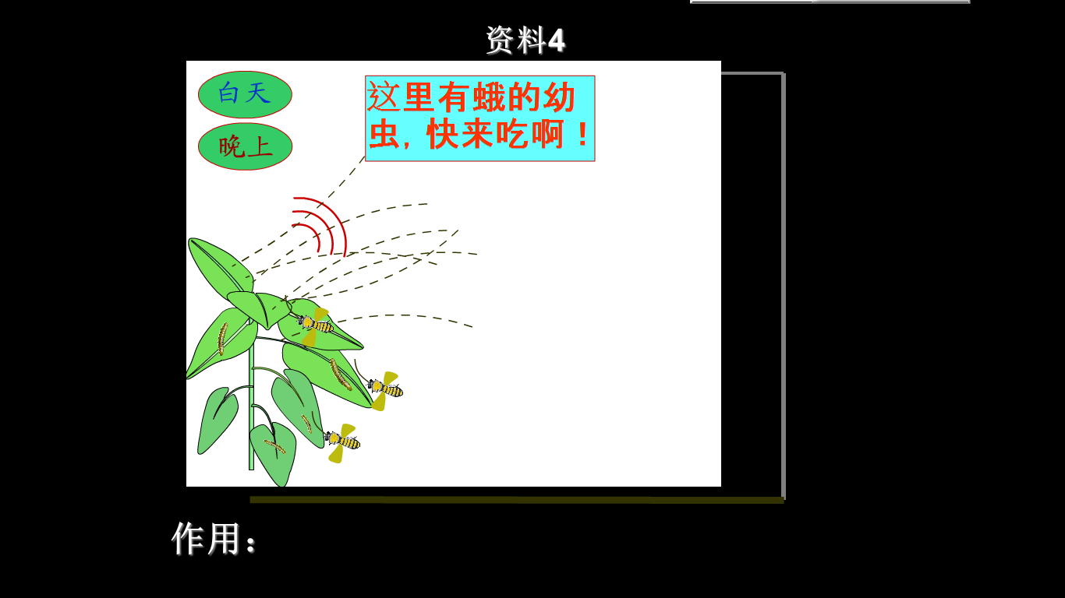
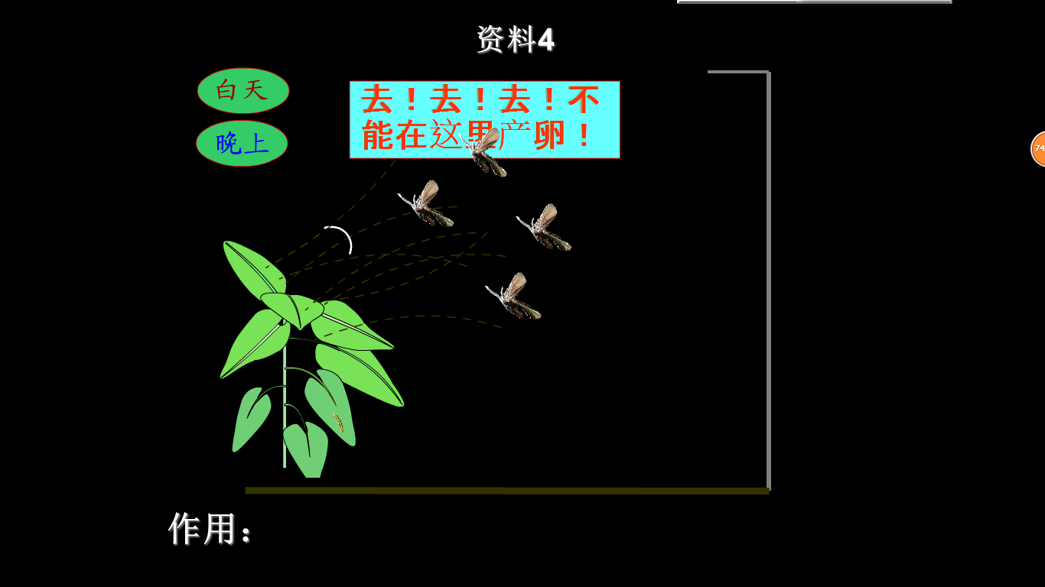
讨论
1.根据资料，分析信息传递与生命活动的正常进行有什么关系。
生命活动的正常进行，离不开信息的作用。
2.信息传递在种群的繁殖过程中起什么作用？
通过信息传递，雌雄个体才能相互识别、交配，这样才能保证种群的繁衍。说明生物种群的繁衍,离不开信息的传递。
3.资料4中的化学物质能够将几种生物类群联系起来？
将烟草、蛾和蛾幼虫的天敌三种生物联系起来。
4.烟草释放的化学物质，在白天与夜间是否都使它本身受益？
是，信息素能够调节生物的种间关系
调节生物之间的关系,维持生态系统的平衡。
植物与草食性昆虫

Slide 24
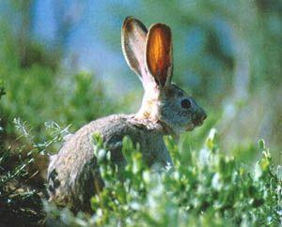
5.根据以上材料，总结信息传递对于生物生存的重要性。
对于生物个体生命活动的正常进行和种群的繁衍都具有重要意义。
生态系统中，食物链的相邻物种之间存在着“食”与“被食”的关系，相邻物种的某些个体行为与种群的特征为对方提供大量的有用信息。
例如，草原返青时，“绿色”为食草动物提供可以开始采食信息。
森林中，狼能够根据兔留下的气味去猎捕后者，兔同样也能根据狼的气味或行为躲避猎捕。
嘿嘿，开吃吧！
可见，信息还能调节生物种间关系，进而维持生态系统的平衡与稳定。

Slide 25
二、信息传递在生态系统中的作用
1.生命活动的正常进行，离不开信息的作用
（个体水平）
例：
①海豚进行捕食、探路、定位和躲避天敌等行为都依赖于超声波；
②莴苣的种子必须接收某种波长的光信息才能萌发；
③动物的换毛现象受光信息的刺激；
2.生物种群的繁衍，也离不开信息的传递
（种群水平）
例：
①在自然界中，植物开花需要光信息刺激，当日照时间达到一定长度时，植物才能开花；
②昆虫通过分泌性外激素，引诱异性个体来交配；
3.调节生物的种间关系，进而维持生态系统的平衡与稳定
（群落和生态系统水平）
例：
①当草原返青时，“绿色”为食草动物提供了可以开始采食的信息；
②在森林中，狼既能用眼睛辨别猎物，也可以根据耳朵听到的声音作出反应，以追捕猎物，兔同样能够依据狼的气味或行为特征躲避猎捕

Slide 26
【典例】下列现象中不能体现“信息能调节生物的种间关系”这个观点的是( )
A.蝙蝠通过自身发出的声波，对被捕食者进行“回声定位”
B.水稻和稗草争夺阳光
C.当光照时间达到一定长度时植物才能开花
D.云杉根的分泌物使玫瑰不能很好地生长
C
方法技巧：判断材料能体现信息传递的哪项功能的方法
(1)若涉及“种间关系”，则体现“调节生物的种间关系”。
(2)若涉及“繁殖”，如开花、吸引异性等，则体现“信息传递有利于生物种群的繁衍”。
(3)若既无涉及种间关系，又无涉及繁殖，则往往体现“信息传递有益于生命活动的正常进行”。

Slide 27
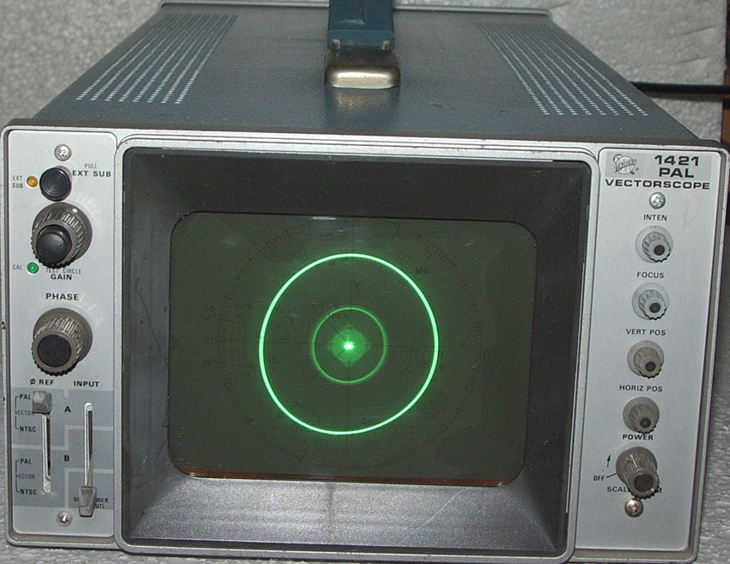
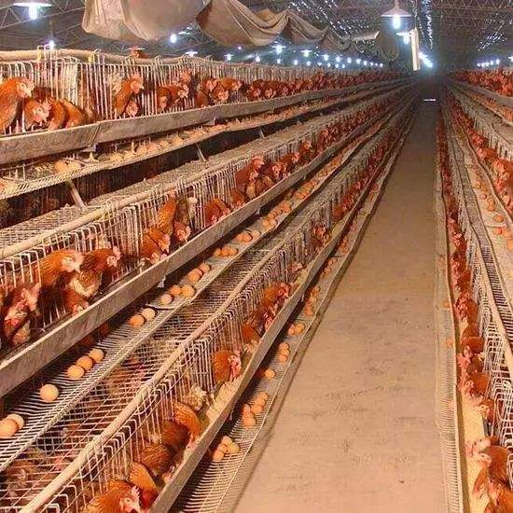
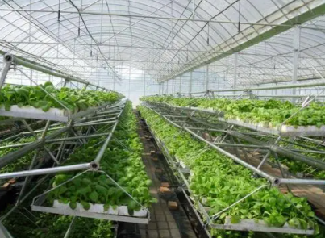
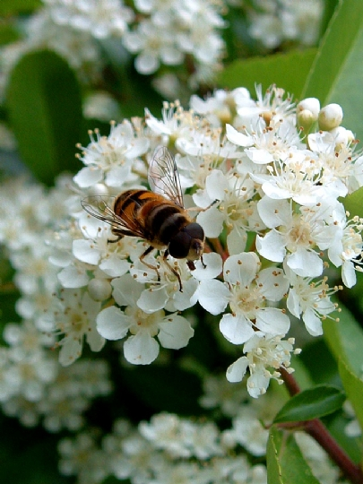
四、 信息传递在农业生产中的应用
1.提高农畜产品的产量
电子仪器，模拟蜜蜂跳圆圈舞或摆尾舞相同的频率或声音。
延长光照时间，刺激鸡卵巢发育和雌激素的分泌，大大提高产蛋率
利用温度和湿度延长蔬菜的种植期

Slide 28
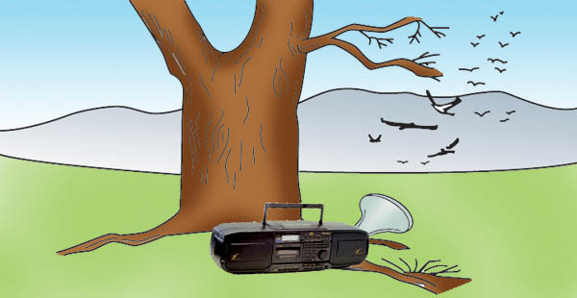
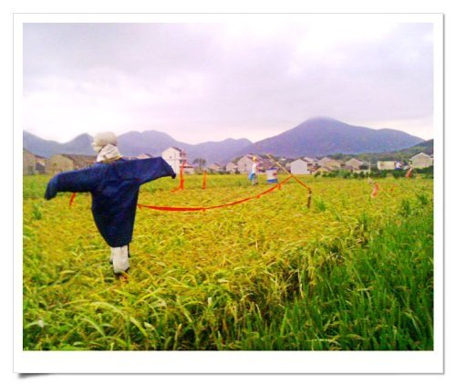
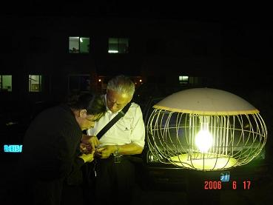
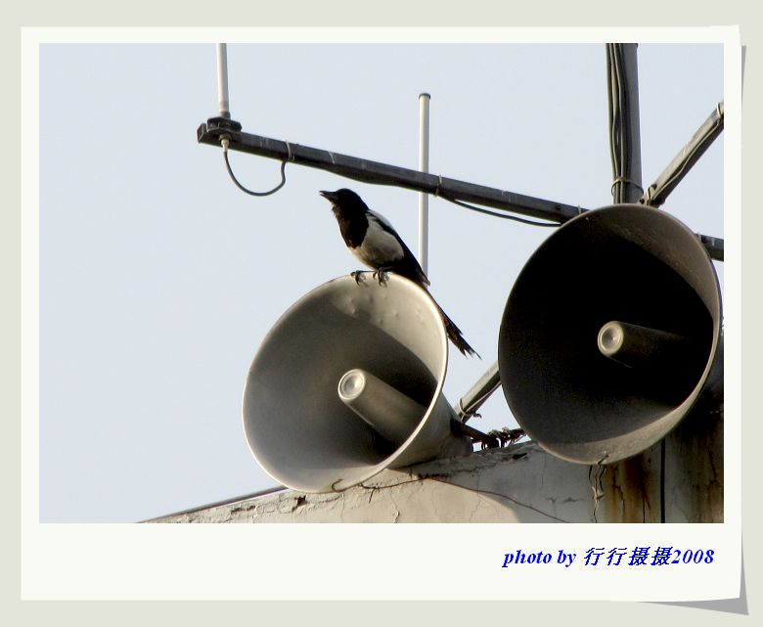
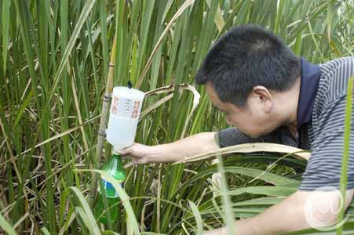
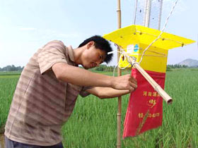
2.对有害动物进行控制
播放集群信号录音吸引鸟类捕食林业害虫
稻草人赶鸟
诱蛾灯捕杀园林害虫
利用音响设备驱赶鸟类
性引诱剂诱捕害虫
频振诱蛾灯诱捕害虫

Slide 29
归纳：防治有害动物主要有三种方法
种类
措施 | 喷施化学药剂 | 人工捕捉等 | 引入天敌、寄生虫或使用信息素等
优点 | ①作用迅速 ②短期效果明显 | ①无污染 ②见效快，效果好 | ①无污染 ②有效且持久
缺点 | ①会使害虫的抗药性增强 ②可能杀害害虫天敌，破坏生态平衡 ③污染环境 | ①费时费力 ②对体型很小的害虫无法实施 | 天敌数量不明确，甚至可能会引发生态危机（可能引起物种入侵）
化学防治
机械防治
生物防治

Slide 30
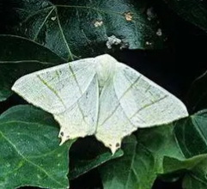
【课外实践】 验证昆虫之间是否存在化学信息的传递
设计实验证明雌蛾能够分泌性外激素的吸引雌蛾前来交配？
1、设置几组实验？
2、每组做怎样的处理？
3、出现什么样的结果能够证明你的假设？

Slide 31
设计实验证明雌蛾能够分泌性外激素的吸引雌蛾前来交配？
（1）实验步骤：
①夜晚，将若干未交配的雌蛾（只有未交配的个体才能分泌性外激索）分成A、B两组．把A组雌蛾直接放在诱捕器（标记为A）中，把B组雌蛾先放在封闭的玻璃管中，再放在_______________（标记为B）中．
②把A、B两个诱捕器均悬挂在门外．
③一夜后，观察A、B两个诱捕器，发现A诱捕器_______________，
B诱捕器__________________．
（2）实验结论：____________________________________．
（3）延伸探究：科学家事先捕捉到一些生长状态正常的雄蛾，分成C、D两组，C组全部被剪掉触角，D组保持原状．同时放飞后，发现D组的雄蛾几乎全部被A诱捕器捕捉，而C组雄娥几乎没有一只被捕捉．这种现象说明：_________________________________．
同样的诱捕器
捕捉到许多同种雄蛾
没有捕捉到雄蛾
雌蛾能分泌性外激素吸引雄蛾前来交尾
雄蛾的触角是感受性外激素的重要器官

Slide 32
1、物理信息
2、化学信息
3、行为信息
总结：
生态系统的信息传递
一、生态系统中信息的种类
1、生命活动的正常进行，离不开信息的作用
2、生物种群的繁衍，离不开信息的传递
3、调节生物的种间关系，以维持生态系统的稳定
二、信息传递在生态系统中的作用
1、提高农产品或畜产品的产量
三、信息传递在农业生产中的应用
2、对有害动物进行控制

Slide 33
1.易错辨析
×
(1)生物之间的信息传递只限于同种生物。( )
(2)信息只能沿食物链从低营养级向高营养级传递。( )
(3)信息传递过程中伴随着一定的物质和能量的消耗。( )
(4)细胞膜具有细胞间信息交流的功能，它属于细胞水平的信息传递。( )
(5)花香引蝶和孔雀开屏都属于物理信息。( )
×
√
√
×
(6)利用特殊的化学物质扰乱某些动物的雌雄交配，使有害动物种群的繁殖力下降，属于化学信息的应用。( )
(7)信息传递既有双向的，也有单向的。( )
(8)利用化学信息对有害动物进行防治属于化学防治。( )
(9)物理信息只能来自无机环境。( )
√
√
×
×
(10)生态系统中信息的来源可以是非生物环境也可以是生物个体或群体，但化学信息和行为信息一般不可能来自非生物环境。 ( )
(11)生物之间的信息传递并不限于有捕食关系的个体之间。 ( )
√
√

Slide 34
C
2.下列现象所利用的信息不属于化学信息的是( )
A.“温柔陷阱”——捕虫草“绝技”：捕虫草产生香甜的分泌液，引诱昆虫前来并将其捕食
B.“臭名昭著”——野生海芋：海芋释放臭味吸引蚊子前来，帮助传粉
C.“我最闪亮”——孔雀开屏：求偶炫耀
D.“我的地盘”——美洲猎豹：撒尿标记自己的领地
3.有关生态系统信息传递及其应用的叙述，正确的是( )
A.动物的行为信息只能在同种动物之间双向传递
B.孔雀只能通过行为信息与同类进行交流
C.利用黑光灯诱捕法来调查昆虫的种群密度，属于生态系统中信息传递的应用
D.利用植物生长调节剂对果树进行保花保果，属于生态系统中信息传递的应用
C
Notes:
解析 捕虫草产生香甜的分泌液、海芋释放的臭味、美洲猎豹撒的尿等均属于化学信息，而孔雀开屏属于行为信息。

Slide 35

练习与应用
一、概念检测
1. 黄鼬（yòu）（俗称“黄鼠狼”）主要捕食鼠类，它们体内有臭腺，在遇到威胁时可排出臭气麻痹敌人，鼠类闻到臭气时往往选择逃离。以下有关解释不合理的是（ ）
A. 释放的臭气是一种化学信息
B. 这种气味信息只对黄鼬有利
C. 释放臭气有利于黄鼬躲避危险
D. 臭气作为信息可调节种间关系
B
2. “燕燕于飞，差（cī）池（chí）其羽” “燕燕于飞，上下其音”（《诗经•国风》），燕子表达的是哪一类 信息？
行为信息和物理信息。

Slide 36

二、拓展应用
机场附近的鸟类严重危害飞行安全，因此有必要进行人工驱鸟。请将以下人工驱鸟的措施按原理进行归类。
① 播放鸟类天敌的鸣叫声，② 放置无公害的驱鸟剂，③ 燃放爆竹，④ 使用激光，⑤架设煤气炮（模拟猜枪的响声和火光），⑥ 布设鸟类害怕的图案，⑦ 声光威吓（将爆竹、猎枪声、激光、驱鸟火焰等方法结合）,⑧ 遥控航模模拟天敌。
上述方法利用物理信息的有________________ , 利用化学信息的有______________，利用行为信息的有_______ 。
①③④⑤⑥⑦⑧
②
⑧
煤气炮

